Slide 1
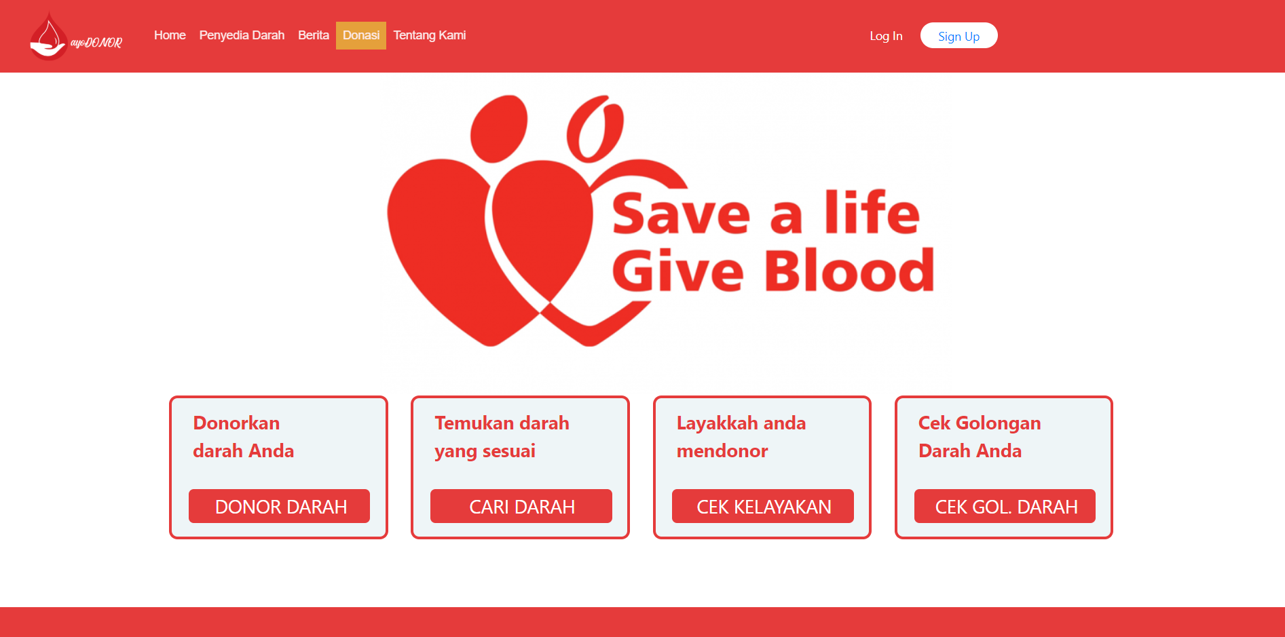
APLIKASI WEB AYO DONOR
NIKO SATIA NURYANTO (16.11.0267) EGA MAHENDRA (16.11.0207)
YUSUF AFFANDI (16.11.0224)
AJI PRADANA PUTRA (16.11.0265)
RIZKY TYAS NOVIALDI (16.11.0213)

Slide 2
LATAR BELAKANG
Sulitnya untuk mendapatkan relawan donor darah dan kurangnya informasi yang akurat salah satu penyebab keterbatasan ketersediaan darah pada saat ini.
Selain itu penyebab keterbatasan ketersediaan darah adalah akses dari pihak pendonor ke tempat donor darah yang jauh, sehingga membuat dari pihak pendonor menjadi enggan untuk datang ke tempat donor darah.
Oleh karena itu dengan hadirnya website ini diharapkan bisa membantu pendonor maupun masyarakat yang membutuhkan darah.

Slide 3
Sekilas tentang ayoDONOR
AYO DONOR merupakan sebuah aplikasi web yang dimana digunakan untuk membantu masyarakat untuk mencari pendonor dan mencari rumah sakit yang membutuhkan darah.

Slide 4


Aplikasi berbasis web yang profesional, mandiri dan menolong masyarakat
Menjadi Jembatan dalam menghubungkan para Pasien

Slide 5

Home (sebelum login)
Home (setelah login)
Berita
Donasi
Cari Darah/Penyedia Darah
Profil
Donor Darah
Cek Golongan Darah
Cek kelayakan pendonor
10. Setting
11. Login
12. Daftar
13. Lupa Password
14. Logout
15. Edit Profile

Slide 6
Referensi
Ide dari Palang Merah Indonesia (PMI) seperti desain, warna dan penempatan button
Dan juga https://www.blood.co.uk/

